Slide 1
扬州肿瘤综合办10月工作总结与11月工作计划
扬州肿瘤综合办 万传新

Slide 2
目录
Contents
1.
人员架构
2.
10月销售数据分析
3.
市场学术活动回顾
4.
11月份工作计划
5.
内部管理

Slide 3
一、人员架构
扬州肿瘤综合办（万传新）
实际人数 9人
20年增加 6人
预计新增 3人
患教—周锁
孙霖
扬州人医+中医
江希刚
陈一柳
王乔柱
缪建兵
魏莉
徐亚军
苏北人民
苏北人民
仪征市场
江都市场
高邮市场
宝应市场

Slide 4
二、1-10月份销售回顾
单位：万元
办事处 | 2020年数据 |  |  | 同比
 | 2020年1-10月完成 | 2020年任务 | 任务完成率 | 2019年1-10月完成 | 增长额 | 同比增长率
扬州综合肿瘤办 | 2812 | 4600 | 61.1％ | 3457 | -645 | -23.0%

Slide 5
1-10月份主要医院销售回顾
单位：万元
医院 | 2020年数据 |  | 同比
 | 2020年1-10月完成 | 销量占比 | 2019年1-10月完成 | 增长额 | 增长率
苏北人民医院 | 1177 | 42% | 1142 | 35 | 3%
扬州市第一人民医院 | 170 | 6% | 269 | -99 | -37%
江都人民医院 | 192 | 7% | 399 | -207 | -52%
扬州洪泉医院 | 212 | 8% | 319 | -107 | -34%
高邮市人民医院 | 79 | 3% | 43 | 36 | 84%
高邮市中医院 | 286 | 10% | 328 | -42 | 13%
仪征市人民医院 | 123 | 4% | 100 | 23 | 23%
宝应县人民医院 | 114 | 4% | 162 | -48 | -30%
其它 | 459 | 16% | 690 | -231 | 33%
合计 | 2812 | 100% | 3122 | -310 | -10%

Slide 6
1-10月销售回顾
单位：万元
品名 | 202001 | 202002 | 202003 | 202004 | 202005 | 202006 | 202007 | 202008 | 202009 | 202010 | 总计
艾多0.6ml:6mg/24支 | 10 | 8 | 16 | 19 | 22 | 9 | 19 | 29 | 45 | 28 | 205
艾越100mg/20支 | 431 | 98 | 177 | 216 | 141 | 66 | 63 | -113 | 98 | 78 | 1255
艾森特0.25g*120s/10瓶 | 0 | 12 | 4 | 8 | 9 | 2 | 3 | 5 | 20 | 5 | 68
艾尼妥0.1g/20支 | 0 | 0 | 3 | 0 | 0 | 0 | 0 | 1 | 0 | 1 | 5
艾滨0.5g*12s/120盒 | 29 | 9 | 14 | 9 | 25 | 17 | 25 | 21 | 32 | 18 | 199
艾恒50mg/60瓶 | 45 | 13 | 20 | 22 | 26 | 26 | 30 | 16 | 33 | 19 | 250
艾朗4mg/60瓶 | 8 | 5 | 3 | 3 | 4 | 3 | 5 | 5 | 5 | 5 | 46
艾力100mg/40瓶 | 58 | 8 | 15 | 24 | 34 | 27 | 32 | 22 | 36 | 9 | 265
艾力40mg/40瓶 | 4 | 0 | 0 | 1 | 1 | 0 | 0 | 0 | 0 | 0 | 6
艾素0.5ml:20mg/60盒 | 69 | 18 | 25 | 41 | 30 | 30 | 20 | 4 | 28 | 13 | 278
替吉奥20mg*14粒*3板/20盒 | 68 | 26 | 38 | 68 | -36 | 0 | 3 | 3 | 4 | 0 | 174
替吉奥25mg*12粒/40盒 | 14 | 0 | 3 | 6 | 0 | 0 | 0 | 0 | 0 | 0 | 23
其他 | 2 | 2 | 4 | 3 | 4 | 1 | 3 | 3 | 3 | 3 | 28
总计 | 738 | 199 | 322 | 420 | 260 | 181 | 203 | -4 | 304 | 179 | 2802

Slide 7
重点产品分析
单位：万元

Slide 8
产品占比
医院占比

Slide 9
江苏省苏北人民医院
单位：支
产品名称 | 1月 | 2月 | 3月 | 4月 | 5月 | 6月 | 7月 | 8月 | 9月 | 10月 | Q3-Q2环比
艾滨 | 1636 | 240 | 1320 | 1180 | 1680 | 1560 | 1560 | 1800 | 1680 | 960 | 14.03%
艾恒 | 1740 | 120 | 300 | 799 | 600 | 720 | 900 | 780 | 1080 | 480 | 30.25%
艾朗 | 289 | 120 | 0 | 131 | 120 | 60 | 120 | 120 | 120 | 120 | 15.76%
艾力 | 360 | 0 | 40 | 160 | 233 | 200 | 240 | 126 | 200 | 40 | -4.55%
艾素 | 1020 | 0 | 180 | 930 | 290 | 480 | 300 | 0 | 300 | 180 | -64.71%
艾越 | 992 | 100 | 420 | 386 | 360 | 320 | 480 | 520 | 300 | 200 | 21.95%
替吉奥 | 100 | 40 | 240 | 680 | -460 | 0 | -1 | 0 | 0 | 0 | -100.45%
艾多 | 0 | 0 | 3 | 15 | 10 | 0 | 0 | 11 | 44 | 0 | 120.00%

Slide 11
扬州市第一人民医院
单位：支
产品名称 | 1月 | 2月 | 3月 | 4月 | 5月 | 6月 | 7月 | 8月 | 9月 | 10月 | Q3-Q2环比
艾恒 | 270 | 290 | 300 | 300 | 240 | 380 | 320 | 330 | 280 | 230 | 1.09%
艾朗 | 65 | 27 | 70 | 43 | 50 | 42 | 70 | 50 | 60 | 42 | 33.33%
艾力 | 30 | 20 | 30 | 30 | 60 | 50 | 30 | 80 | 0 | 30 | -21.43%
艾素 | 156 | 30 | 290 | 180 | 90 | 180 | 90 | 330 | 90 | 60 | 13.33%
替吉奥 | 125 | 65 | 120 | 95 | 0 | 0 | -7 | 0 | 0 | 0 | -107.37%
艾多 | 0 | 0 | 4 | 2 | 3 | 0 | 0 | 0 | 0 | 0 | -100.00%

Slide 13
扬州市洪泉医院
单位：支
产品名称 | 1月 | 2月 | 3月 | 4月 | 5月 | 6月 | 7月 | 8月 | 9月 | 10月 | Q3-Q2环比
艾滨 | 120 | 120 | 120 | 0 | 240 | 120 | 240 | 120 | 120 | 120 | 33.33%
艾多 | -1 | 0 | 2 | 5 | 5 | 10 | 1 | 21 | 7 | 7 | 45.00%
艾恒 | 165 | 57 | 60 | 120 | 120 | 60 | 120 | 120 | 0 | 60 | -20.00%
艾朗 | 20 | 20 | 32 | 60 | 30 | 0 | 30 | 30 | 25 | 30 | -5.56%
艾力 | 10 | 4 | 16 | 0 | 10 | 10 | 10 | 10 | 10 | 10 | 50.00%
艾素 | 120 | 60 | 60 | 120 | 120 | 0 | 60 | 180 | 0 | 60 | 0.00%
艾越 | 160 | 80 | 100 | 174 | 162 | 120 | 160 | 260 | 120 | 360 | 18.42%
替吉奥 | 0 | 0 | 0 | 10 | 0 | 5 | 0 | 5 | 0 | 0 | -66.67%

Slide 15
扬州市江都区人民医院
单位：支
产品名称 | 1月 | 2月 | 3月 | 4月 | 5月 | 6月 | 7月 | 8月 | 9月 | 10月 | Q3-Q2环比
艾滨 | 120 | 120 | 0 | 120 | 120 | 120 | 60 | 120 | 240 | 120 | 16.67%
艾力 | 30 | 20 | 0 | 120 | 0 | 0 | 60 | 80 | 0 | 0 | 16.67%
艾素 | 300 | 180 | 0 | 0 | 0 | 180 | 0 | 180 | 120 | 0 | 66.67%
艾越 | 60 | 60 | 60 | 280 | 0 | 0 | 140 | 180 | 180 | 240 | 78.57%
替吉奥 | 160 | 0 | 120 | 160 | 0 | 0 | 0 | 0 | -59 | 0 | -136.88%
艾多 | 0 | 0 | 0 | 2 | 20 | 0 | 20 | 54 | 62 | 48 | 518.18%

Slide 17
高邮市中医院
单位：支
产品名称 | 1月 | 2月 | 3月 | 4月 | 5月 | 6月 | 7月 | 8月 | 9月 | 10月 | Q3-Q2环比
艾滨 | 600 | 360 | 360 | 360 | 360 | 360 | 720 | 0 | 360 | 360 | 0.00%
艾恒 | 360 | 0 | 300 | 120 | 180 | 120 | 300 | 120 | 60 | 240 | 14.29%
艾力 | 80 | 0 | 20 | 40 | 40 | 0 | 40 | 0 | 20 | 0 | -25.00%
艾力 | 100 | 0 | 0 | 40 | 40 | 0 | 0 | 0 | 0 | 0 | -100.00%
艾素 | 508 | 0 | 0 | 180 | 170 | 0 | 180 | 0 | 0 | 60 | -48.57%
艾越 | 180 | 80 | 80 | 80 | 80 | 0 | 100 | 0 | 120 | 120 | 37.50%
替吉奥 | 140 | 0 | 0 | 40 | 40 | 20 | 80 | 20 | 20 | 0 | 20.00%
艾多 | 0 | 0 | 0 | 10 | 10 | 0 | 0 | 0 | 10 | 14 | -50.00%

Slide 19
艾多市场分析
单位：万元
 | 1月 | 2月 | 3月 | 4月 | 5月 | 6月 | 7月 | 8月 | 9月 | 10月
发货 | 10 | 8 | 16 | 19 | 22 | 9 | 19 | 29 | 45 | 28
存在问题：
1.大部分客户长效观念不强，把艾多当作最后一根救命稻草在使用。
2.对于艾多医保报销问题，客户存在较大疑虑，担心医保复查会查出问题
3.艾多主要产出科室集中在客情关系好的传统科室，需要加大科室开发
4.艾多主要产出瘤种集中在乳腺，肺癌，食管癌和胃癌，其它癌肿产出较低
5.产品知识，专业技能不够硬
行动计划：
1.学术为主，客情为辅，搭建学术平台，定期邀请邀请VIP客户巡讲，由市区医院带动县域医院，强化艾多二代升白，长效优选；培养客户艾多一级预防，竖立二级治疗观念，强占短效升白市场
2.请VIP客户传递如何规范书写病例，合理避开医保复查问题
3.做好新科室、新客户的开发工作，增强化学术平台，加KOL
4.扩大患者类型，提升用药体验
5.加强自我学习，提升专业技能；名师点评会

Slide 20
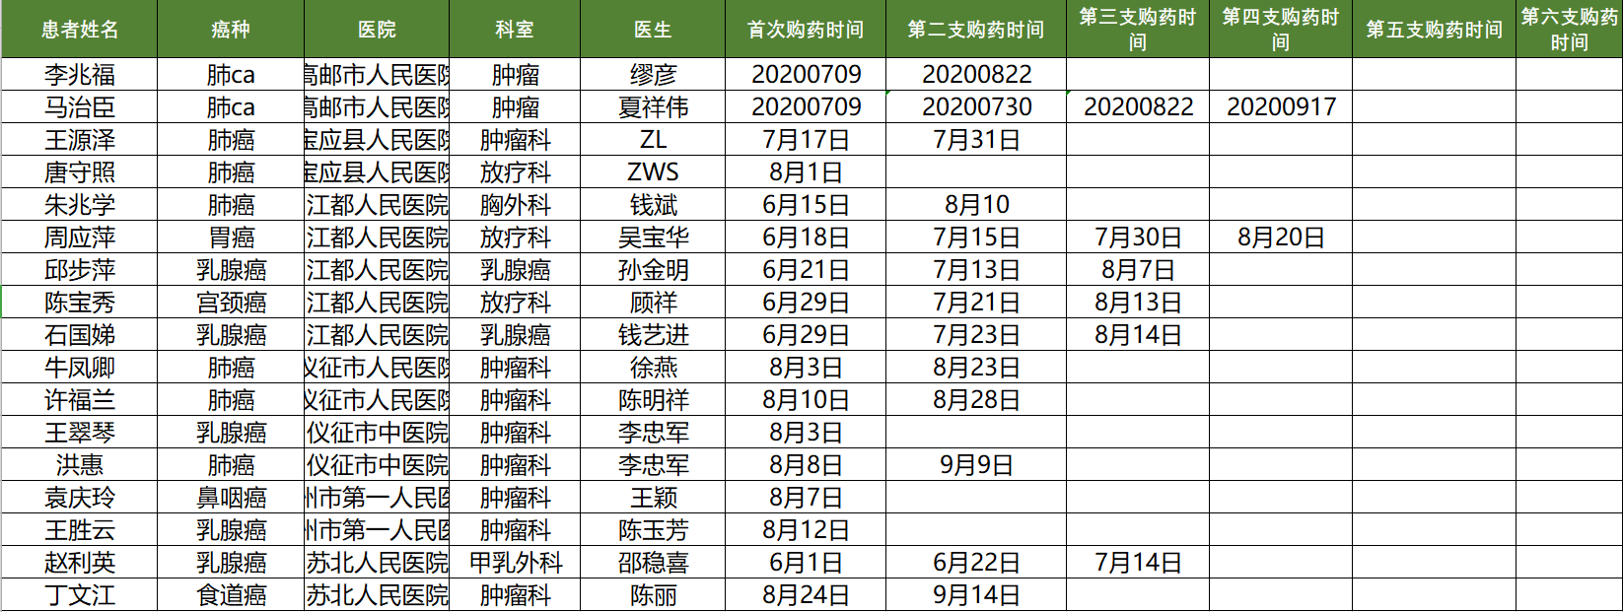
艾多患者管理表

Slide 21
瘤种分析
科室分析

Slide 22
艾越市场分析
单位：万元
 | 1月 | 2月 | 3月 | 4月 | 5月 | 6月 | 7月 | 8月 | 9月 | 10月
发货 | 431 | 98 | 177 | 216 | 141 | 66 | 63 | -113 | 98 | 78
存在问题：
1.医院针对集采品种与非集采产品使用比例的控制
2.六大重点瘤种，只有一半目前占比较高，需要更高的专注度，聚焦剩下的三大重点瘤种，提升占比。
3.县域部分市场待开发，私立医院艾越占白紫市场比例还有待提升
行动计划：
1.做好院领导，药剂科相关工作，利用战略合作单位关系，沟通放宽白紫占比
2.聚焦重点瘤种，抢占一线及新辅助治疗用药市场
3.做好县域市场的开发，上量工作。尤其是私立医院，尽量做到百分百市场占有率

Slide 23
瘤种分析
科室分析

Slide 24
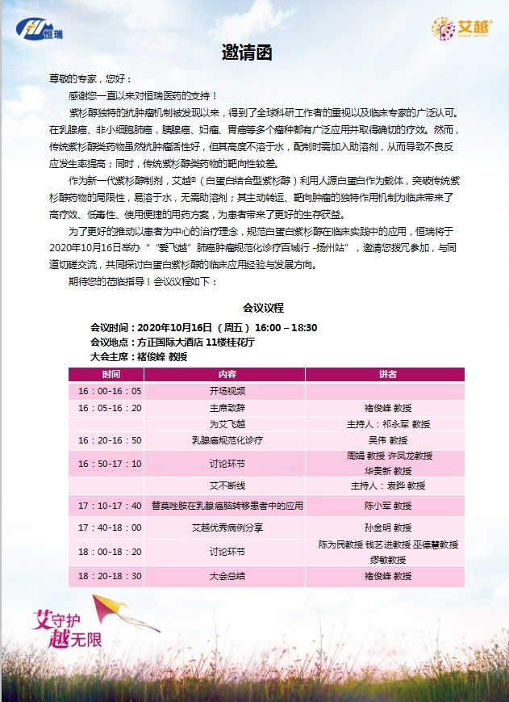
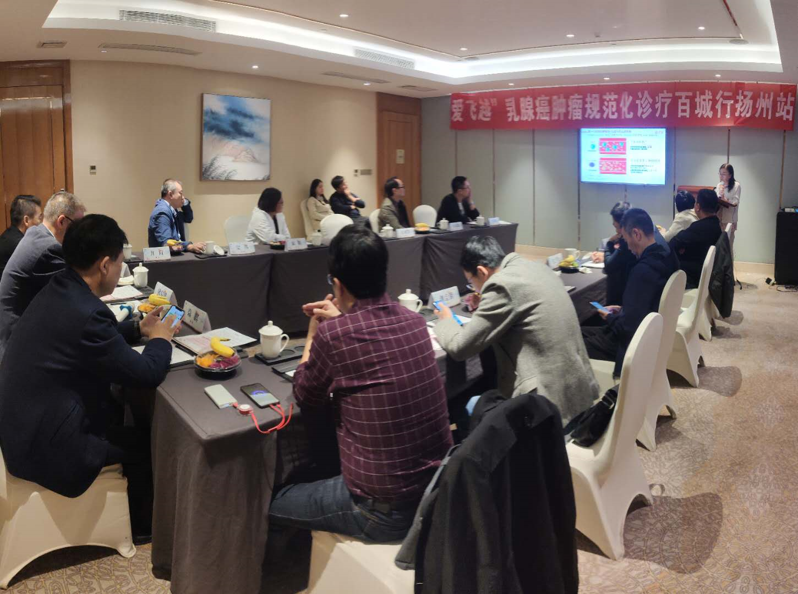
三、10月沙龙学术活动回顾

Slide 25
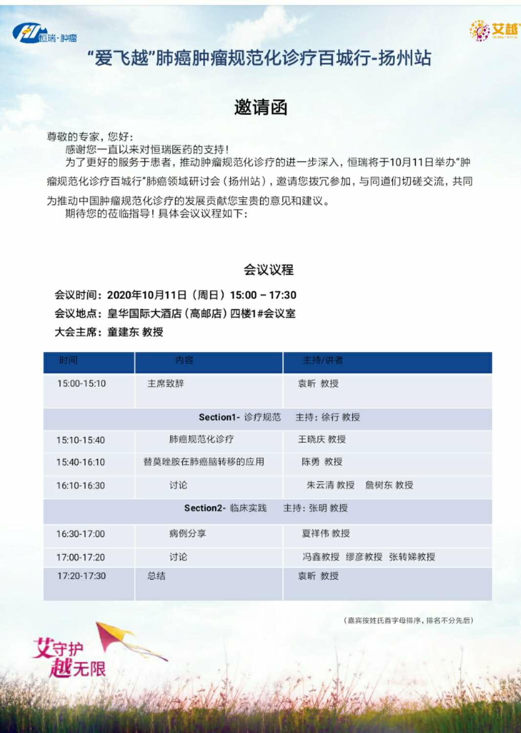
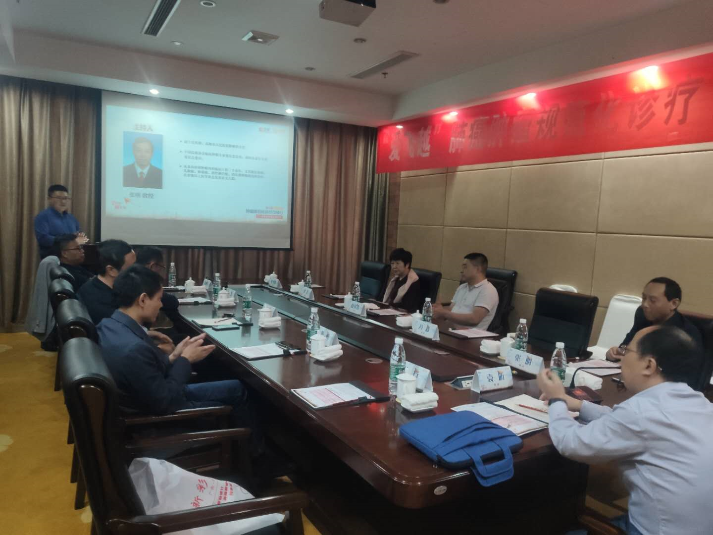
10月沙龙学术活动回顾

Slide 26
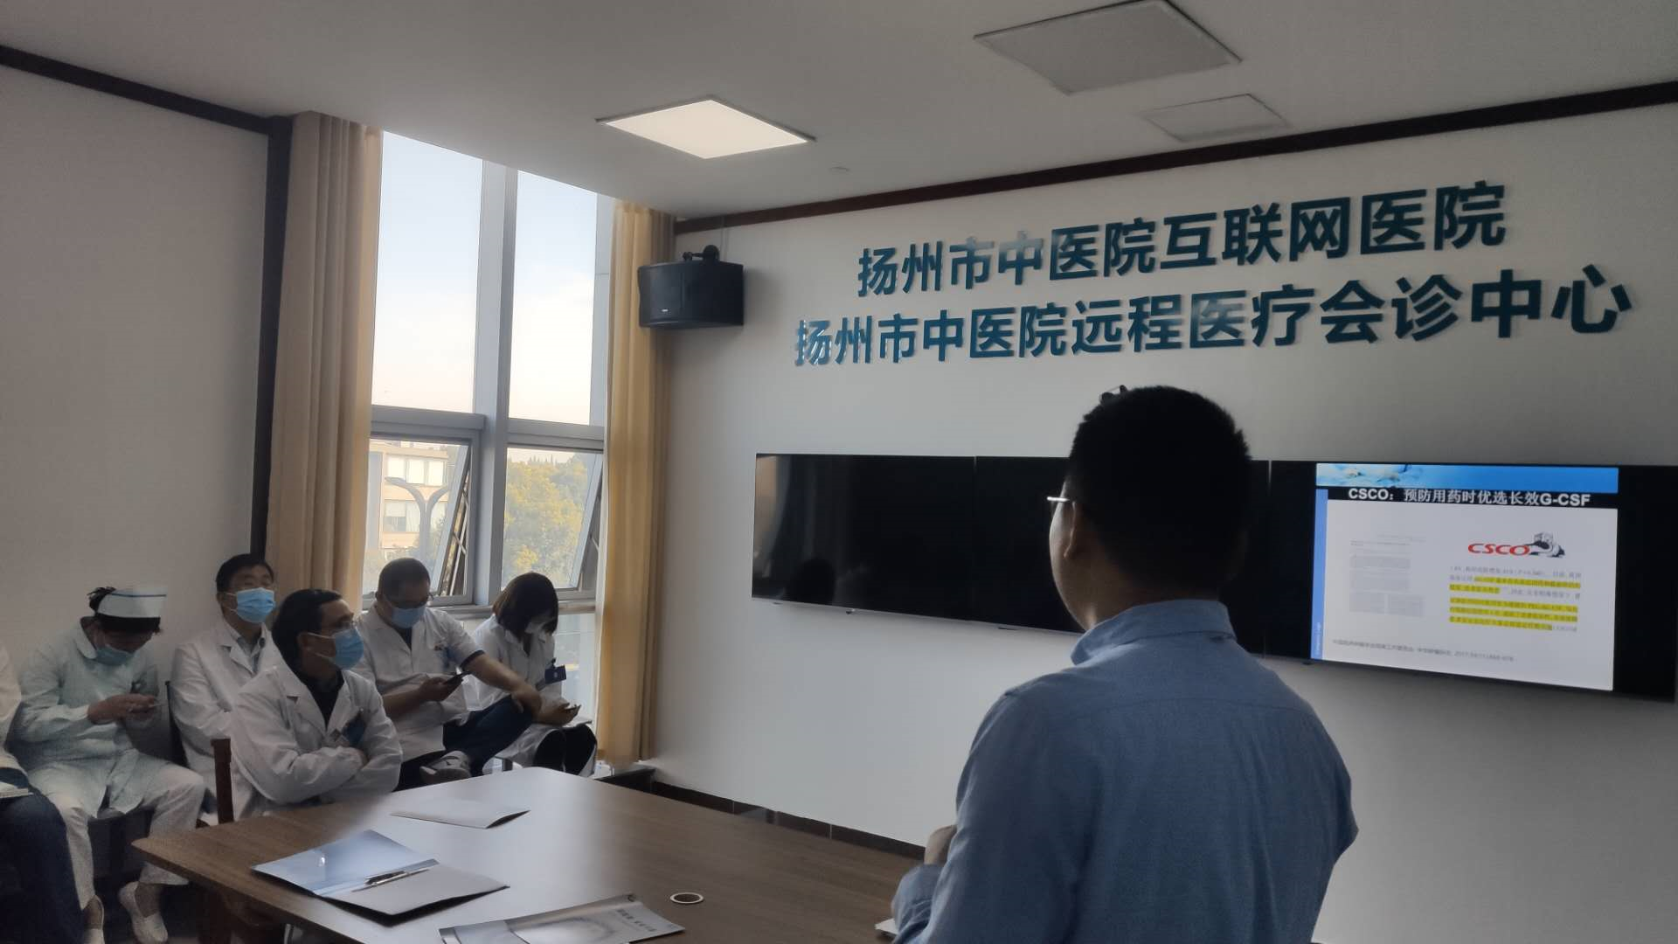
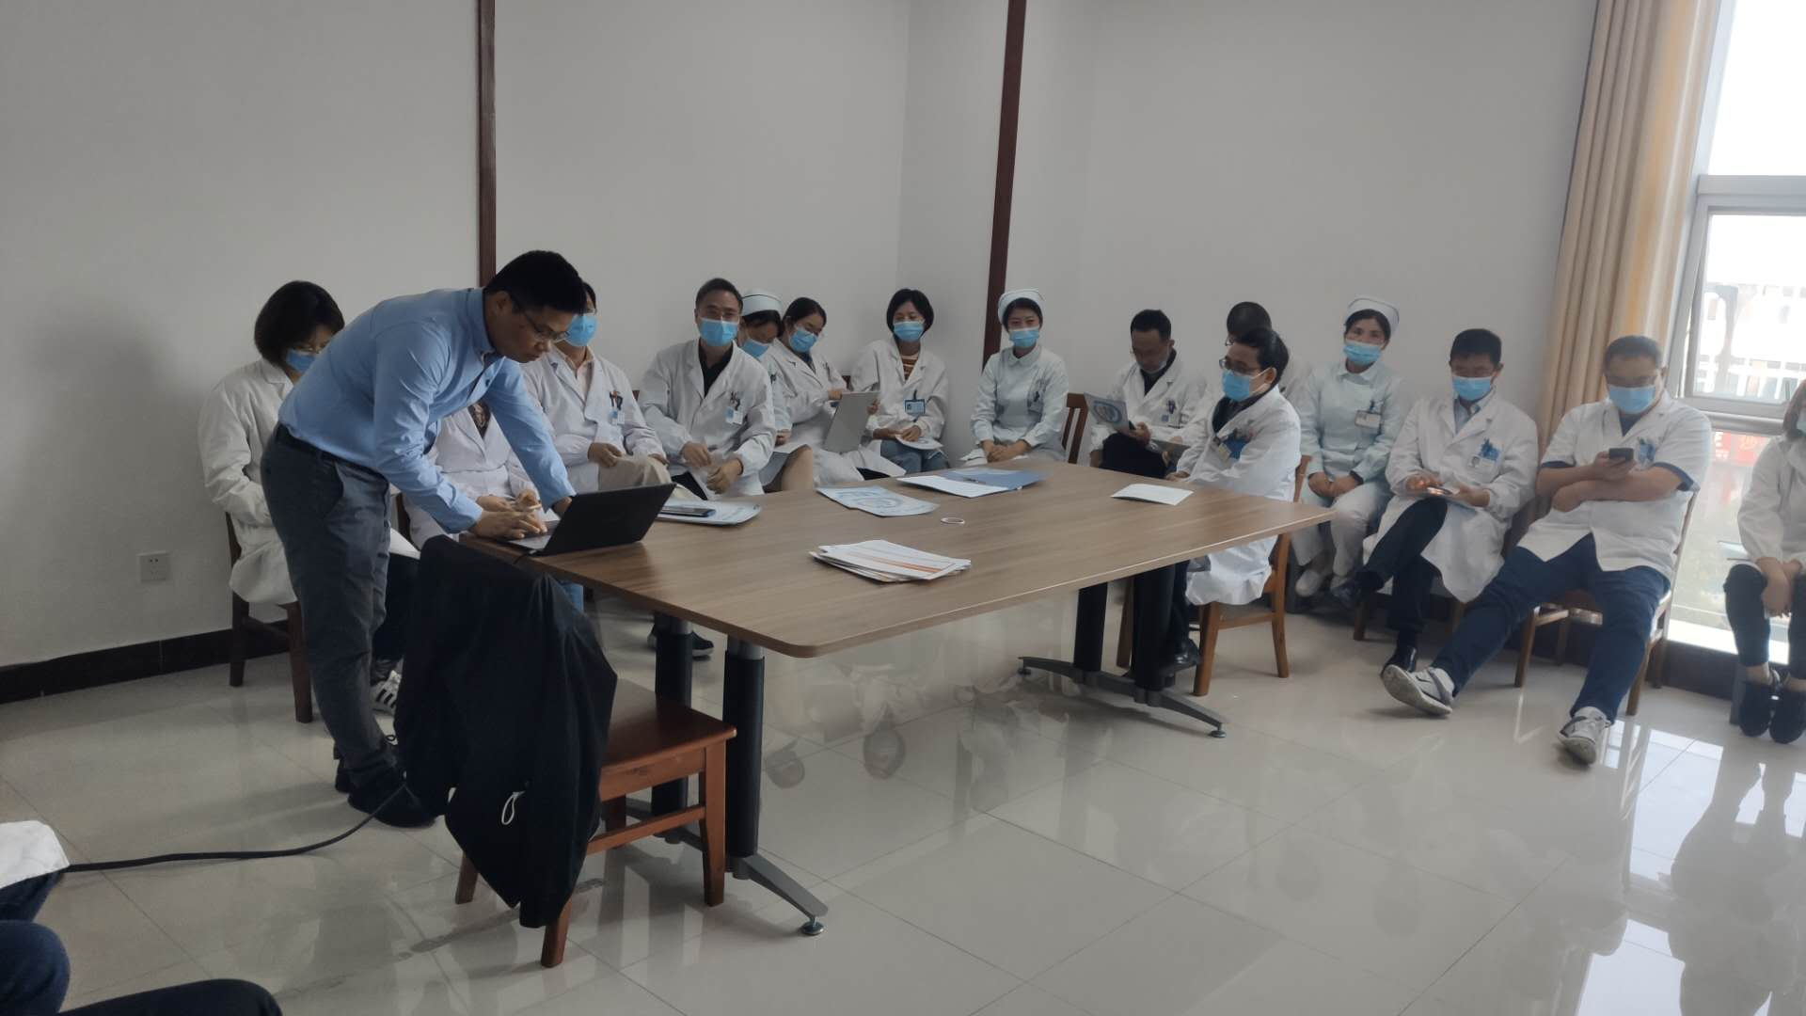
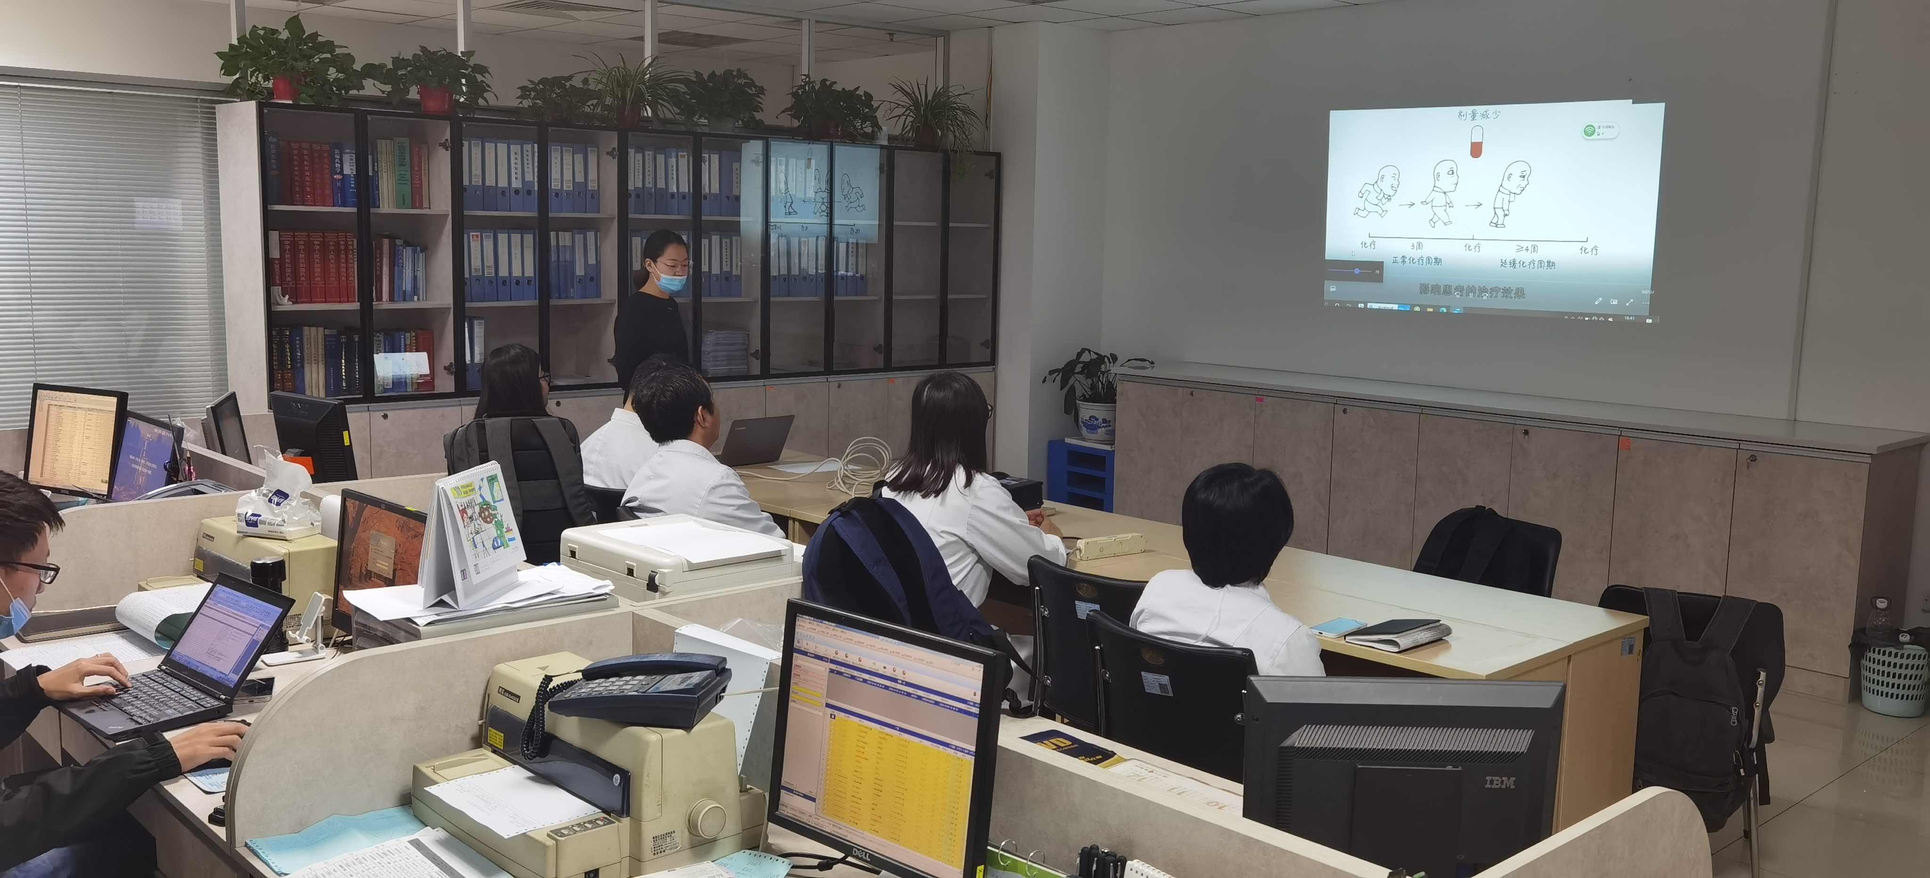
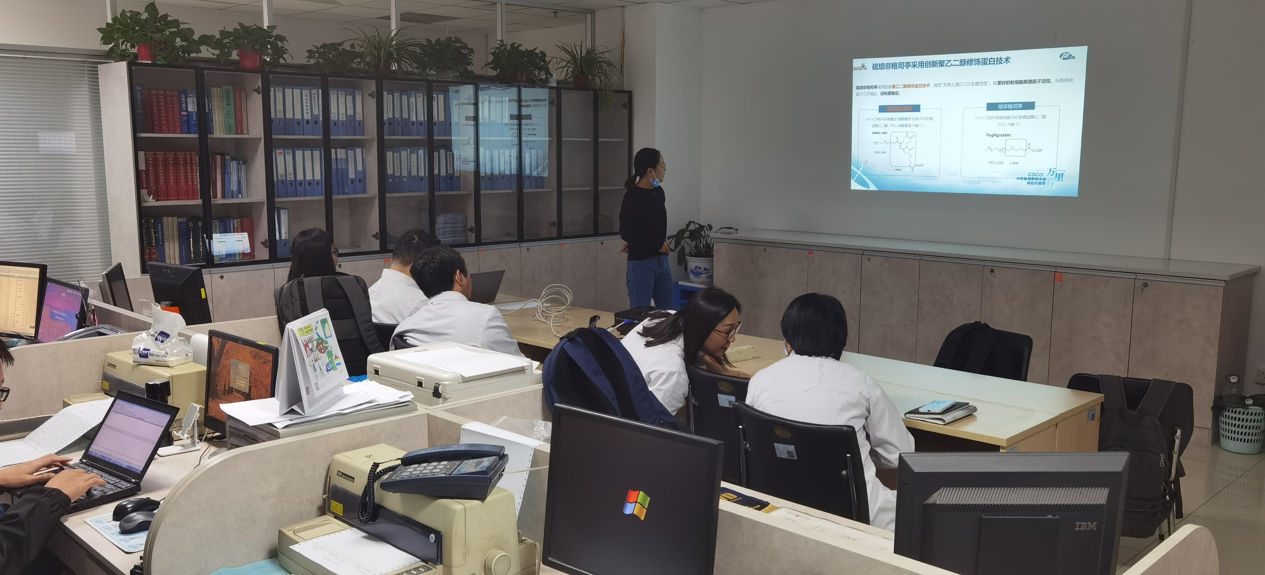
10月科室会活动回顾

Slide 27
四、11月工作计划-开发
医院名称 | 重点产品在院情况
 | 艾多 | 艾越
扬州市人民医院 | 自费药房 | 自费药房
苏北人民医院 | 有限制临采、等待药事会通过正式进院 | 在院
扬州市中医院 | 临采 | 临采
江都人民医院 | 在院 | 在院
扬州洪泉医院 | 常规临采 | 在院
仪征市人民医院 | 常规临采 | 常规临采
仪征市中医院 | 常规临采 | 常规临采
化纤人民医院 | 临采 | 临采
高邮市人民医院 | 常规临采 | 在院
高邮市中医院 | 在院 | 在院
宝应县人民医院 | 常规临采 | 在院
友好医院 | 临采 | 预计11月正式进院

Slide 28
11月指标分解
代表 | 艾多（支） | 艾越（支） | 艾森特（盒） | 艾尼妥（支）
江希刚 | 25 | 200 | 3 | 10
陈一柳 | 25 | 200 | 15 | 10
缪建兵 | 15 | 100 | 3 | 10
魏莉 | 70 | 450 | 5 | 10
孙霖 | 20 | 250 | 2 | 10
徐亚军 | 10 | 150 | 1 | 10
王乔柱 | 15 | 50 | 2 | 10
合计 | 180 | 1400 | 32 | 80

Slide 29
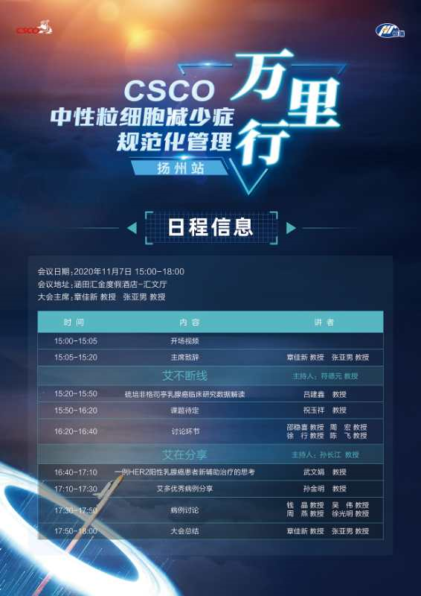
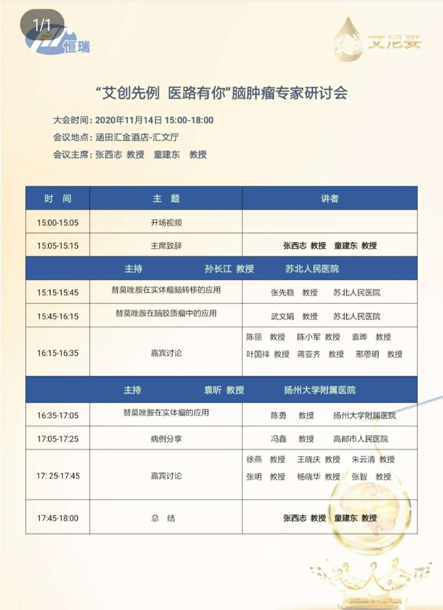
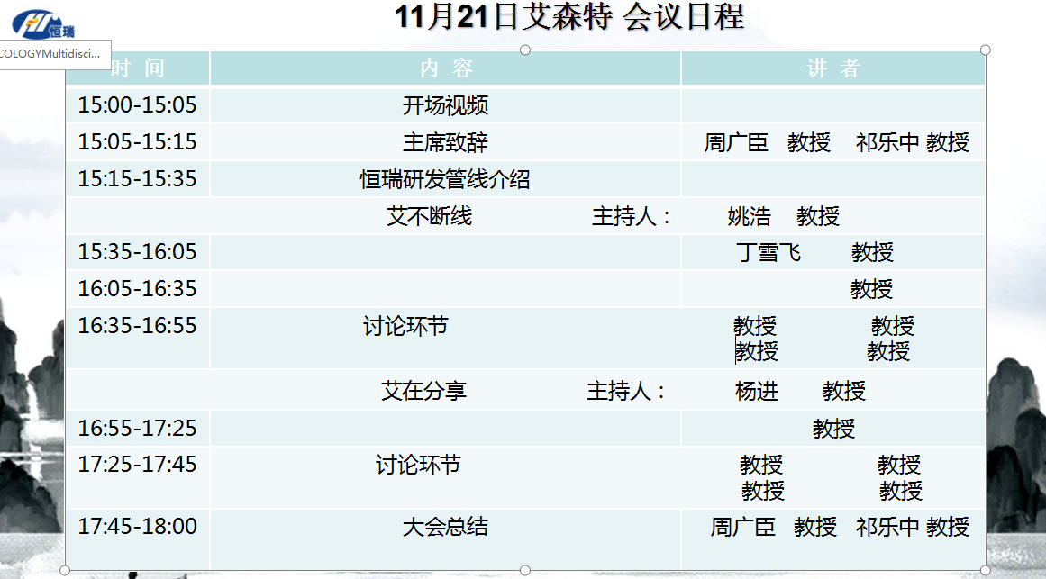
11月学术活动计划

Slide 30
艾多甲乳外科沙龙计划
目的：强化艾多二代升白，长效优选
KRA：培养艾多一级预防，竖立二级治疗观念，强占短效升白市场
策略：11月份举办一场南京-扬州艾多万里行，使30%客户在使用升白药时优先考虑艾多
行动计划：
1.艾多学术会的开展
11月7日扬州甲乳外领域艾多沙龙会，邀请南京艾多代言人到扬州讲课，给扬州专家竖立长效升白信心
2.艾多科室会的开展
1）艾多专家共识5场
2）艾多患教会1场
3）艾多师说1场
3.艾多病例收集
1）单个病人使用4支以上为一个优秀病例
2）以10个患者为一个单位做回顾性分析
3）专人负责，定期跟进
4.强化艾多优势
1）产品优势（国谈品种）
2）价格优势（医保报销）
资源匹配：
艾多万里行2万元（包含餐费，会务费等）市场部支持
专家共识每场1000元
患教会2000元
师说每场5000元
单个病人病例收集费1000一例
回顾性分析5000一例
依托与客户沟通病例收集事宜，推动合作动作执行

Slide 31
艾尼妥行动计划
目的：竖立艾尼妥在实体瘤脑转移方面使用的观念
KRA：推动艾尼妥实体瘤脑转移使用
策略：通过开展整个扬州肿瘤科、放疗科沙龙会，请扬州放疗主委、化疗主委宣讲艾尼妥传输观念+科室会的开展+病例收集方面，来达到客户在实体瘤脑转移方面使用艾尼妥观念的改变
行动计划：
1.艾尼妥学术会的开展
1）11月14日扬州肿瘤、放疗领域艾尼妥沙龙会
2.艾尼妥科室会的开展
1）每个市场每月至少一场艾尼妥科室会
3.艾尼妥病例收集
1）艾尼妥在实体瘤脑转移病例收集
2）艾尼妥在脑胶质瘤病例收集
4.利用好艾尼妥买十赠五政策
资源匹配：
艾尼妥城市沙龙2万元（包含餐费，会务费等）市场部支持
“针锋行动”科室会500元
病例收集费1000元一例

Slide 32
五、内部管理
5
人员激励
根据四艾产品现有情况，办事处同事充分沟通后，制定合理的激励惩罚机制
4
动态调整
评估市场情况，合适的人做合适的市场，实行动态调整，一切为了人员与市场的长远发展
3
行为考核
扫床
客户的拜访频率
落实、解决事情的时效性
2
专业能力
自主学习
办事处组织定期学习，考试；组织模拟拜访演练，提升对于产品知识的专业度以及综合能力
1
合规
合规是长远发展的基石，思维合规，行为合规，不仅要做好客户方面的合规，自己的思、行也要合规

Slide 33
人员激励政策
艾越
奖励：超产奖励，超任务10%奖励1000元，以此类推，3000元封顶、
处罚：100%完成全额奖金，少10%罚500，以此类推，1500封顶
艾多
奖励：超出一支奖励500元，3000封顶
处罚：少一只300，1500封顶
艾森特
奖励：超一个新患奖励300
处罚：少一个150
艾尼妥
奖励：超出1个新患500元（新患处方量达到10支），无封顶
处罚：少一个500

Slide 34
感
谢
聆
听
THANK YOU
感谢聆听，批评指导

